Slide 1

Paradigma Imperativo GO

Slide 2
Sobre a linguagem
Criada pela Google
Rápida também e fácil de se programar
Open Source
Indicada para servidores e serviços em nuvem

Slide 3
Características da Linguagem
Tipagem estática
Possuí um Garbage Collector
Compilação e execução rápida
Programação em concorrência simplificada
Testes unitários simplificados

Slide 4
Empresas usando GO (Link)
-Google
-Twitch
-Riot Games
-Uber
-Paypal
-Microsoft
-Meta(Facebook)
Server side

Slide 5
Importando pacotes
Para importar pacotes, usamos o comando import "seupacote".
Exemplo:
import "fmt"
Podemos também importar vários ao mesmo tempo usando ():
Exemplo
import (
"fmt"
"math/rand"
)

Slide 6
Print
Para realizar o print e scan, usaremos a pacote "fmt". Para chamarmos um método de um pacote, usamos nomedopacote.método()
-Print:
Para fazermos o print, usaremos o comando: fmt.Print()
Exemplo:
fmt.Print("Hello World")

Slide 7
Declaração de Variáveis
Usamos var nomedavariavel para declararmos uma variável.(O tipo da variável é inferido automaticamente caso não especifiquemos)
Exemplo:
var x = 3
Exemplo 2 (Caso seja necessário específicar o tipo)
var z string
Podemos também simplificar a declaração e inicialização de uma varíavel usando ":="
Exemplo:
x := 3

Slide 8
Tipos de dados
string = "Hello world"
bool = true int = 3 float32 = 3.14

Slide 9
Read
Para realizar o print e scan, usaremos a pacote "fmt". Para chamarmos um método de um pacote, usamos nomedopacote.método()
-Read:
Para ler, primeiro devemos declarar a variável e depois usar o comando fmt.Scan(&nomedavariável) Lembrando que & -> aponta para o endereço da memória.
Exemplo:
var z string
fmt.Scan(&z)

Slide 10
Casting
Para fazer casting de string para int faremos uso do pacote "strconv" e o método Atoi()
Exemplo:
import "strconv"
x,err := strconv.Atoi(z)
Essa função retorna dois valores, o primeiro sendo o valor convertido de string para int e o segundo um valor "de erro". É costume chamá-lo de "err".

Slide 11
Concatenamento e comentários
Para concatenar algo, basta usar ",".
Exemplo:
fmt.Print(variavel,"Texto",variavel2)

Slide 12
If e Else
if condição1forverdadeira {
} else if condição2forverdadeira {
} else {
}

Slide 13
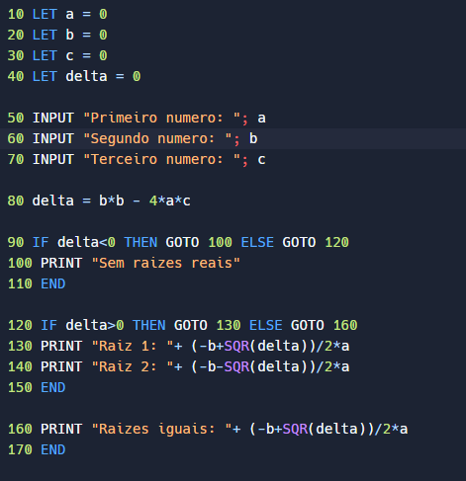
Exercício

Slide 14
Estruturas De Repetição
FOR

Slide 15
For (Convencional)
for i := 1; i < 5; i++ {
Println(i)
}

Slide 16
For (Versão While)
n := 1
for n < 5 {
n *= 2
}

Slide 17
For (Versão Loop/Repeat
for {
break
}

Slide 18
Exercício
Adapte o exercicio anterior para que ele realize as operações até que o usuário opte por sair do programa.

Slide 19
Funções
func add(x int, y int) int {
total := 0
total = x + y
return total
}

Slide 20
Arrays
arr1 := [5]int{} - Não inicializada arr2 := [...]int{1,2} - Dinâmica (Slice) arr3 := [5]int{1,2,3,4,5} - Totalmente inicializada
len(arr1) = //tamanho da array

Slide 21
Iterando
for index, element := range someSlice {
// index is the index where we are
// element is the element from someSlice for where we are
}
Podemos deixar index como _, caso não queremos tratar desse valor.

Slide 22


Usando outros arquivos
Go se organiza em pacotes, tudo dentro do pacote ja está “meio importado”.
Também podemos importar outros pacotes dentro do “import”.
Ex:
main.go exerc1.go

Slide 23
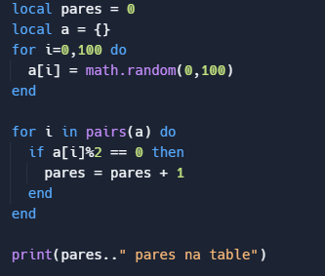
Exercício
rand.Intn(100) → numero pseudo-aleatorio de 0 a 100.
Biblioteca ‘math/rand’

